Slide 1
«Внимание: зачем оно нужно, как его использовать и тренировать»
Воспитатель ГБУ «КРОЦ»
Корнильева Светлана Юрьевна

Slide 2
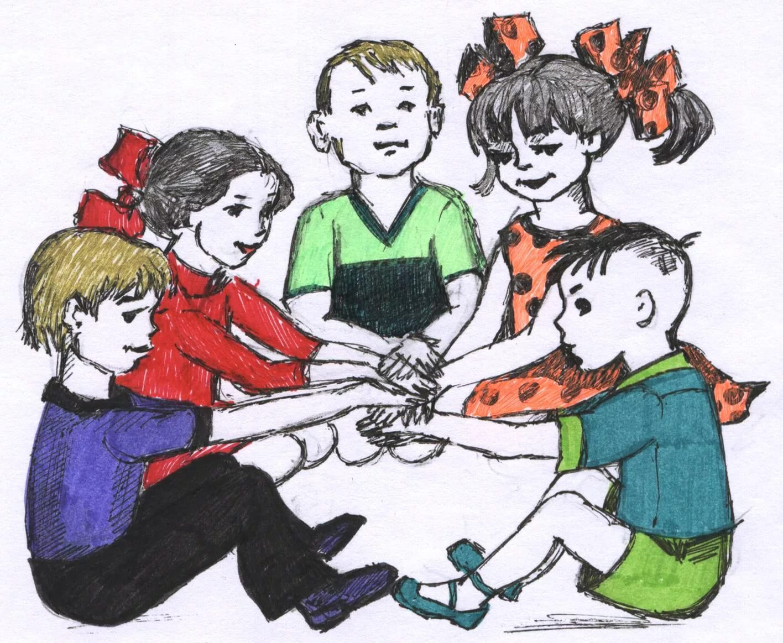

Slide 3
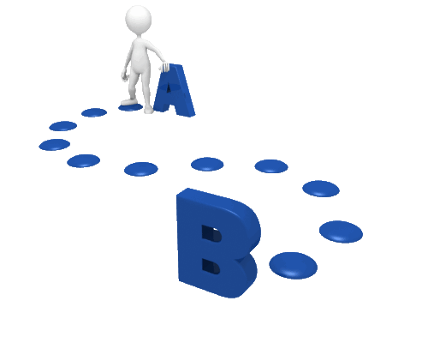
1 2 3 4 5 6 7 8
И Н В А Н М Е И

Slide 4
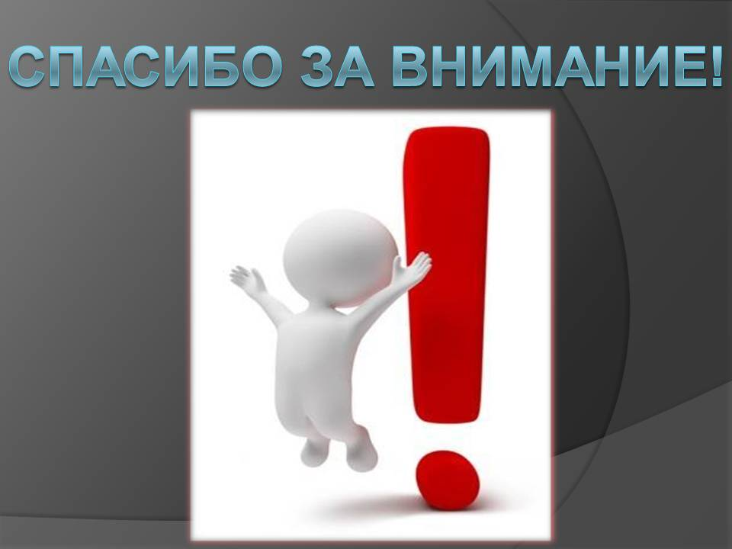


Slide 5

Что такое внимание?
Какие виды и свойства внимания существуют?

Slide 6
«Внимание: зачем оно нужно, как его использовать и тренировать»

Slide 7


Slide 8
Внимание — это направленность и сосредоточенность сознания на каком-либо предмете, явлении, деятельности. Направленность означает выбор объекта, а сосредоточенность — отвлечение от других объектов.

Slide 9




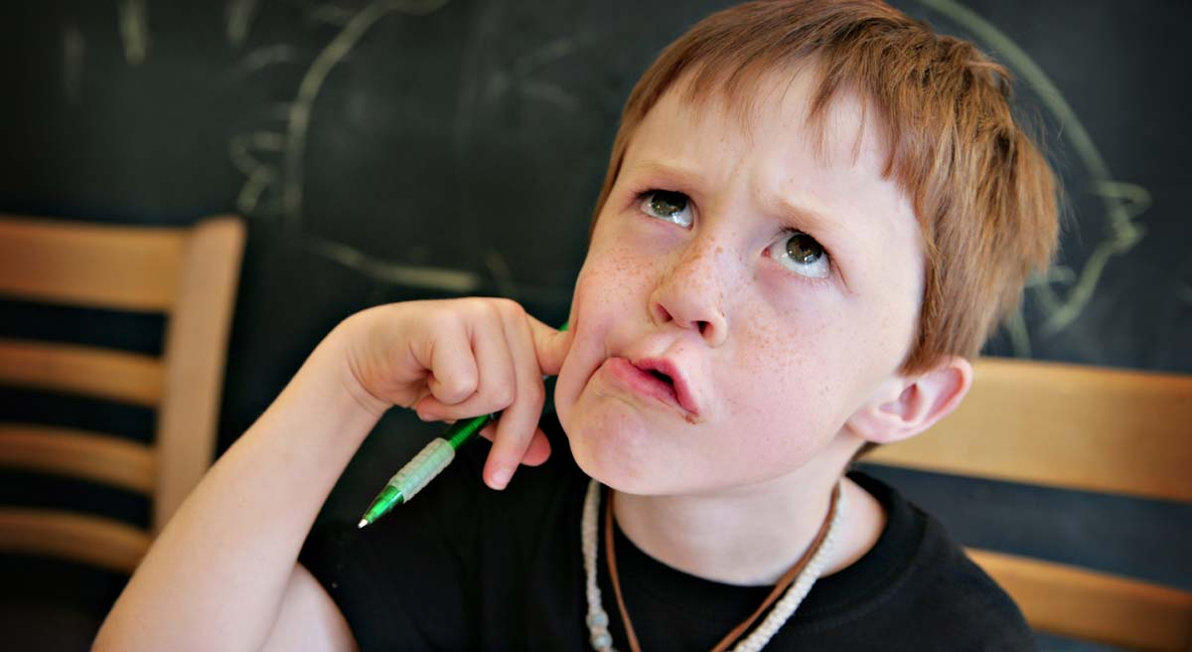

Slide 10
Виды внимания: Непроизвольное внимание — это наиболее простой вид внимания, который возникает под воздействием интенсивного раздражителя без участия сознательного волевого действия.

Slide 11
Произвольное внимание — это вид внимания, который возникает в результате волевых усилий человека.
После произвольное внимание — это такой вид внимания, который подобно произвольному носит целенаправленный характер, но не требует для реализации постоянных волевых усилий.

Slide 12
Первое правило: главное заставить себя начать, а потом станет легче.
Правило второе: регулярность, быстро переходит в хорошую привычку.
Определите себе точное время для занятий и тренировок. Для начала хватит и нескольких минут в день. Но обязательное условие: пропускать нельзя!
Достаточно один раз дать себе слабину, и считайте, что все придется начинать сначала. Без силы воли (произвольное внимание), на первых парах, не обойтись.
Правило третье: творческих подход, к решению проблемы - это всегда успех. Не превращайте свои занятия в рутину. Нет ничего хуже постоянно заставлять себя заниматься скучным делом. Есть много вариантов тренировки внимания. Выбирайте тот, что более всего подходит лично Вам.Тренировка внимания: Осознание мира

Slide 13
Свойства внимания
1. Объем внимания определяется количеством объектов, которые человек может одновременно удерживать в зоне повышенного внимания.
2. Концентрация – свойство, которое показывает степень сосредоточенности на объекте.
3. Устойчивость – это длительность сосредоточения внимания на объекте.
4. Распределение внимания определяется способностью человека одновременно выполнять несколько действий (возможность удержать в сфере внимания одновременно несколько объектов).
5. Переключение – это процесс преднамеренного перемещения внимания с одного объекта на другой.

Slide 14
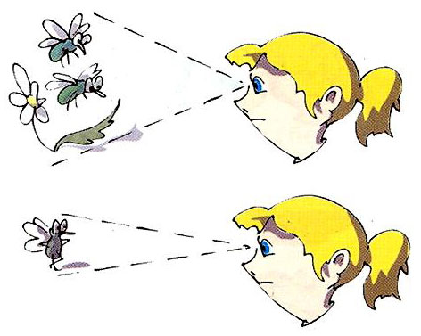

Slide 15
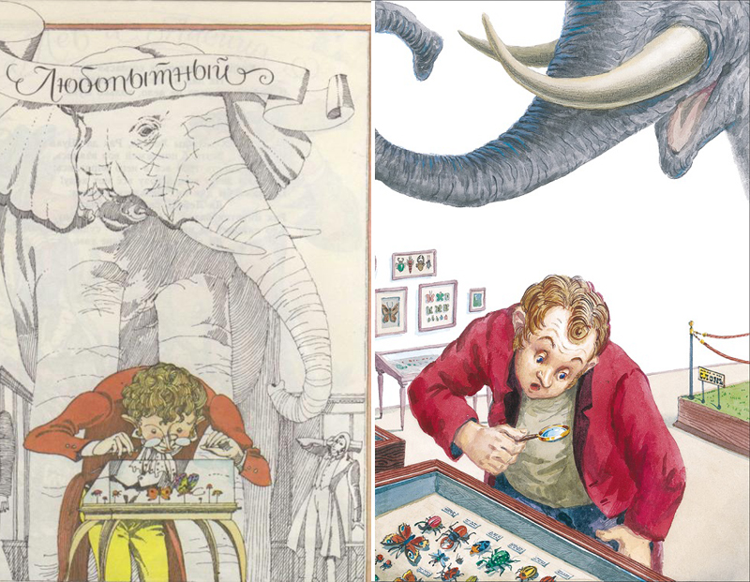
Любопытный

Slide 16
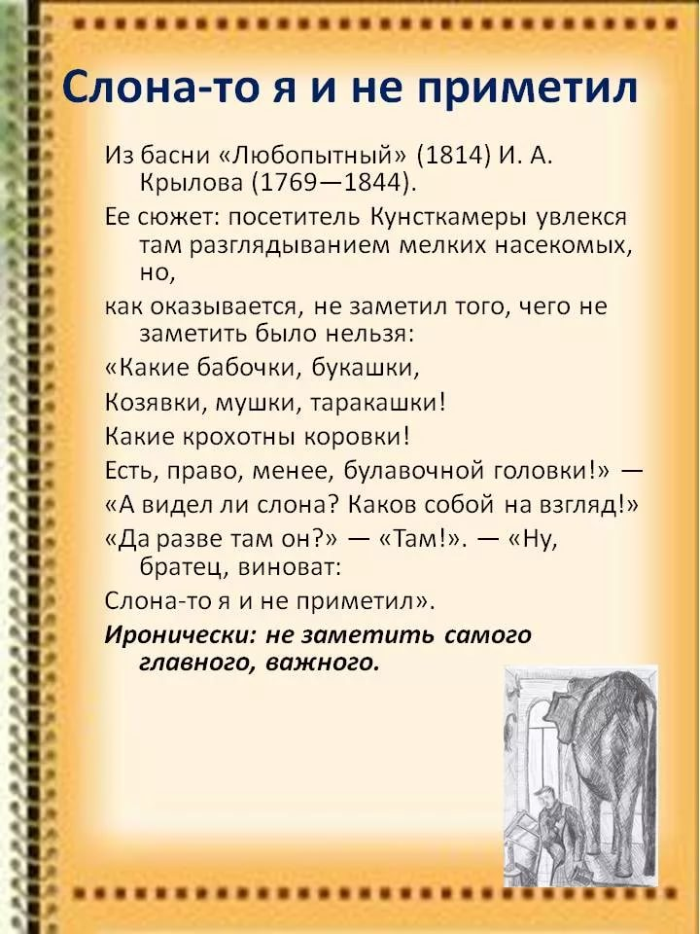

Slide 19
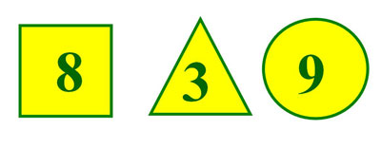

Slide 21
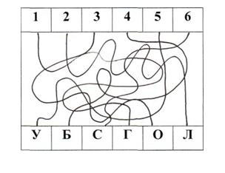

Slide 22
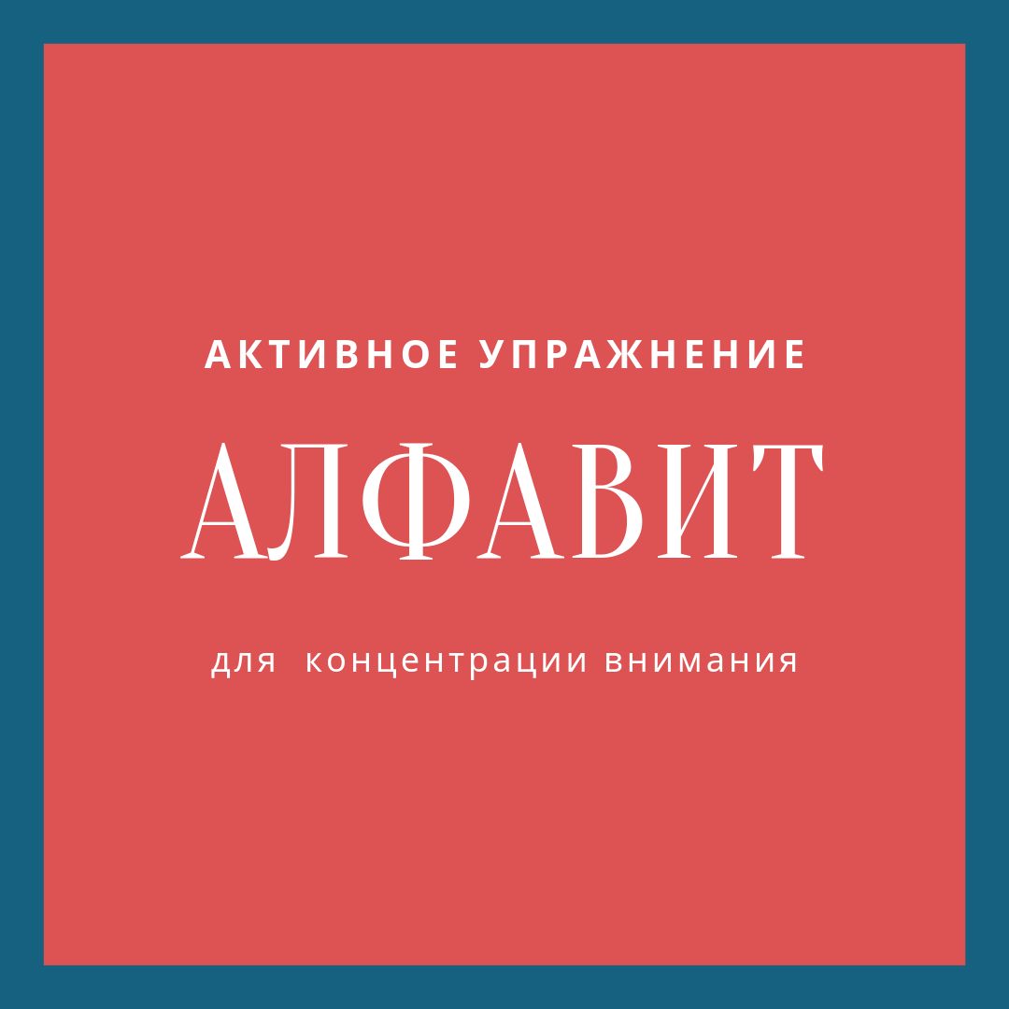

Slide 23
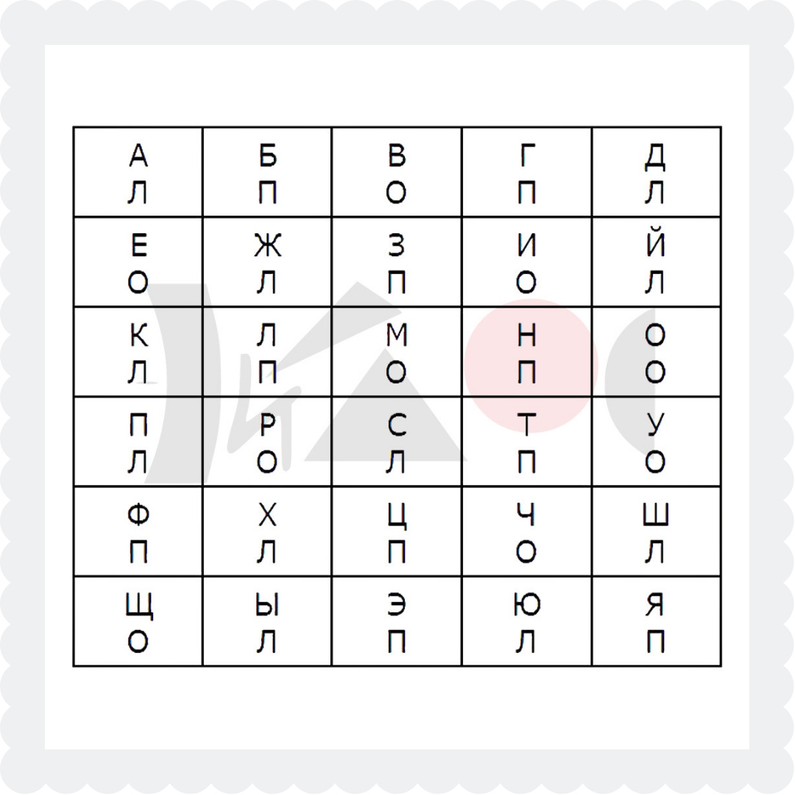

Slide 24
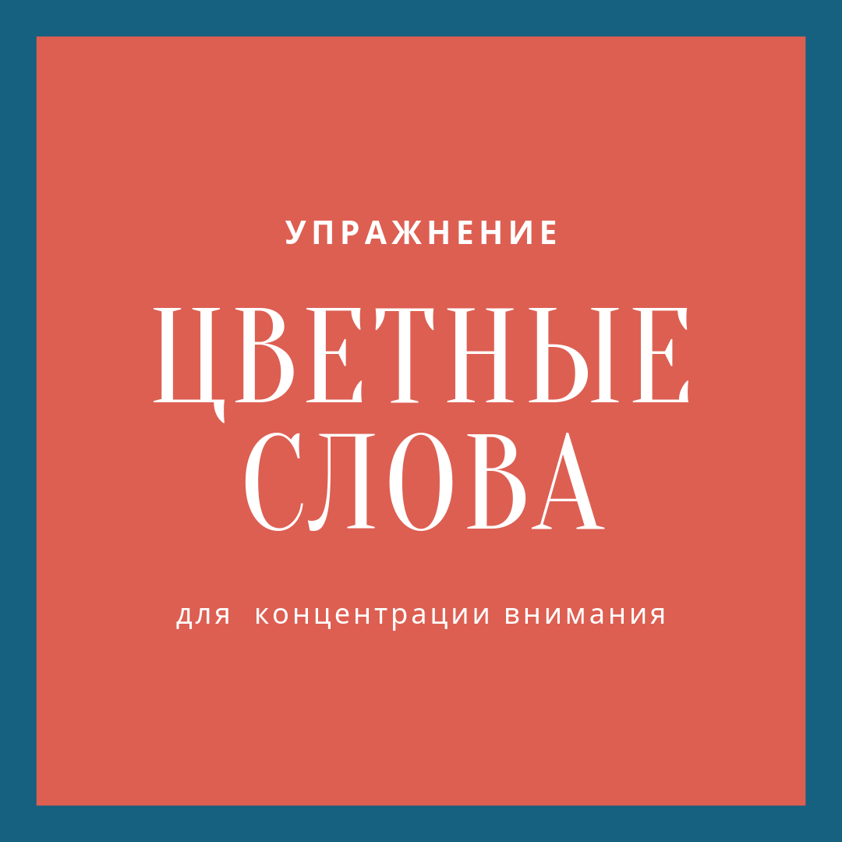

Slide 25
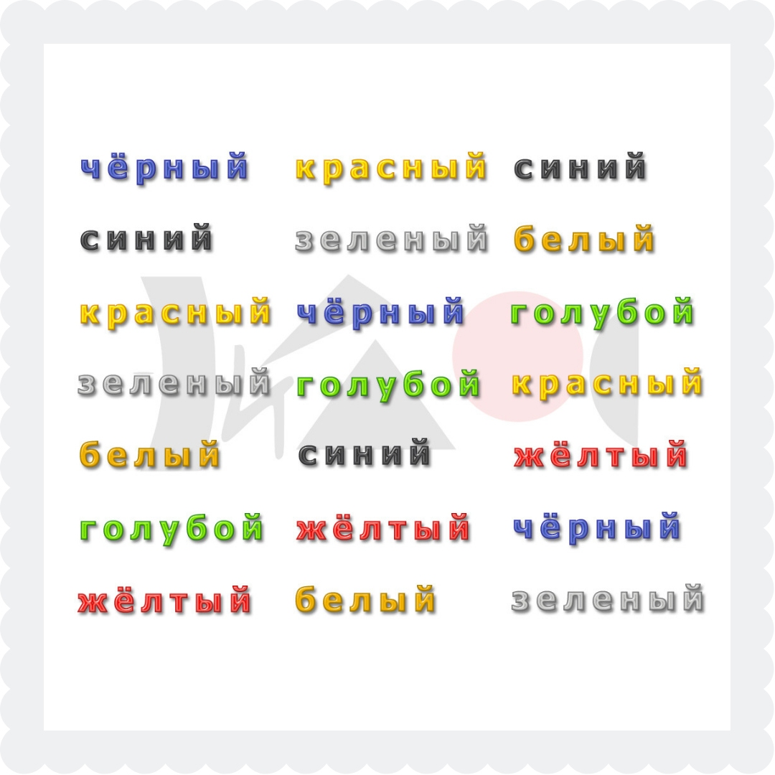

Slide 26
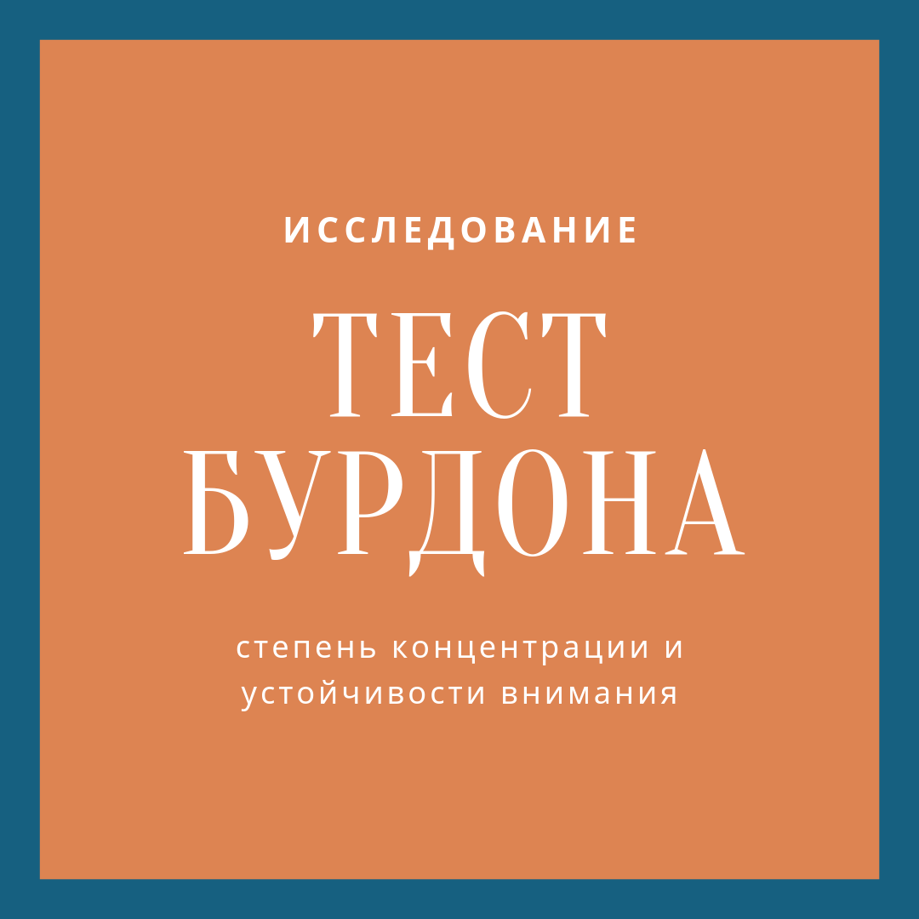

Slide 27
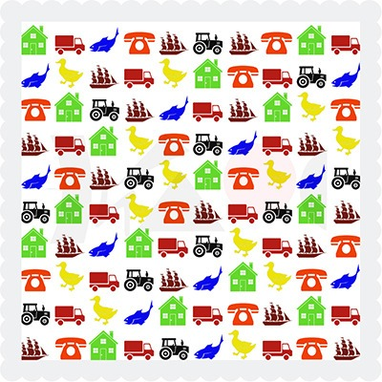

Slide 28
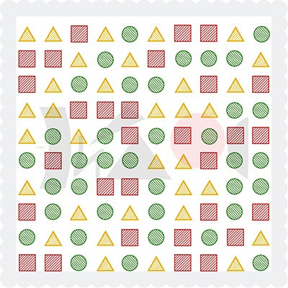

Slide 29
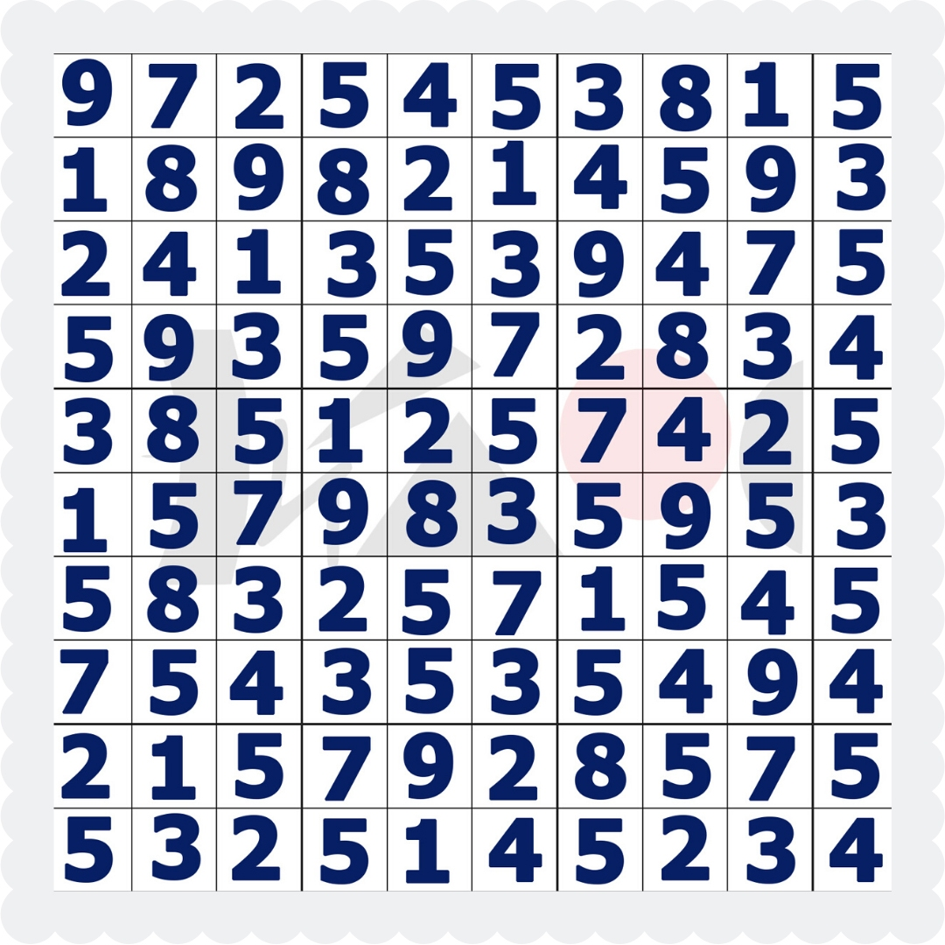

Slide 30
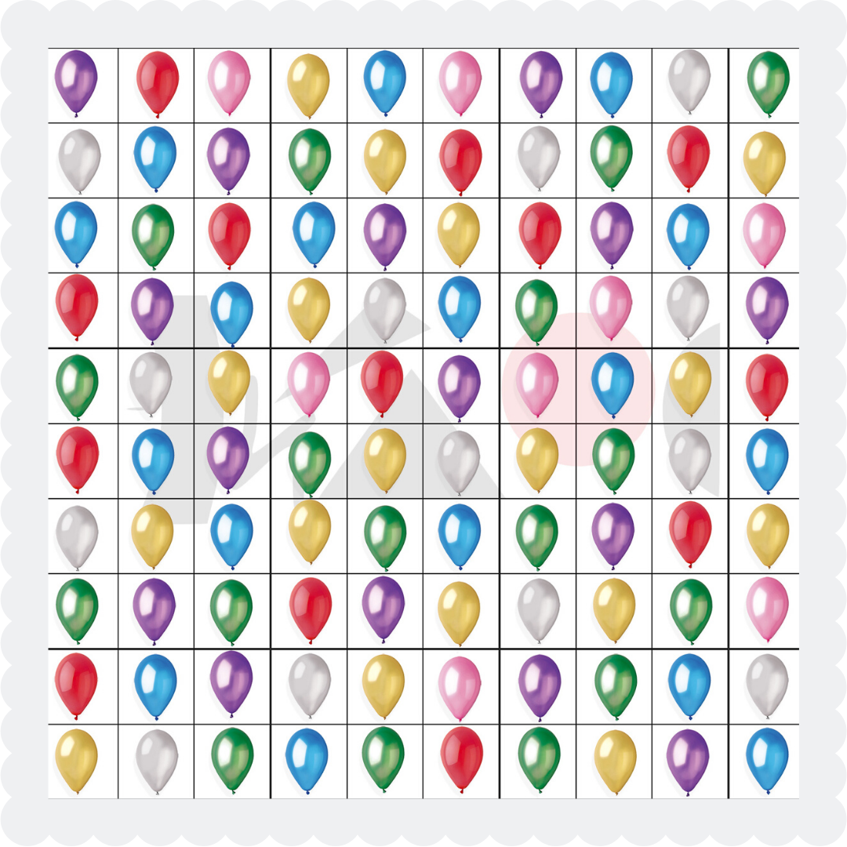

Slide 31


Slide 32
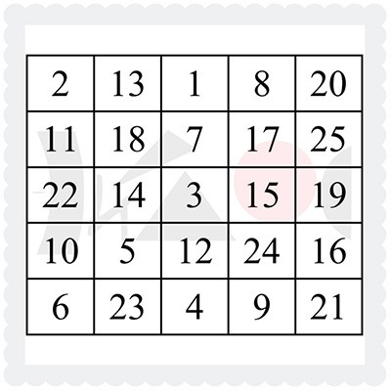

Slide 33
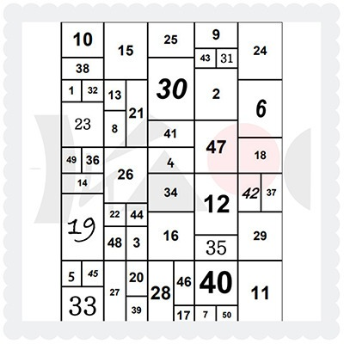

Slide 34
Игра
«Поиск предметов»

Slide 35
Игра
«Запоминай - ка»

Slide 36
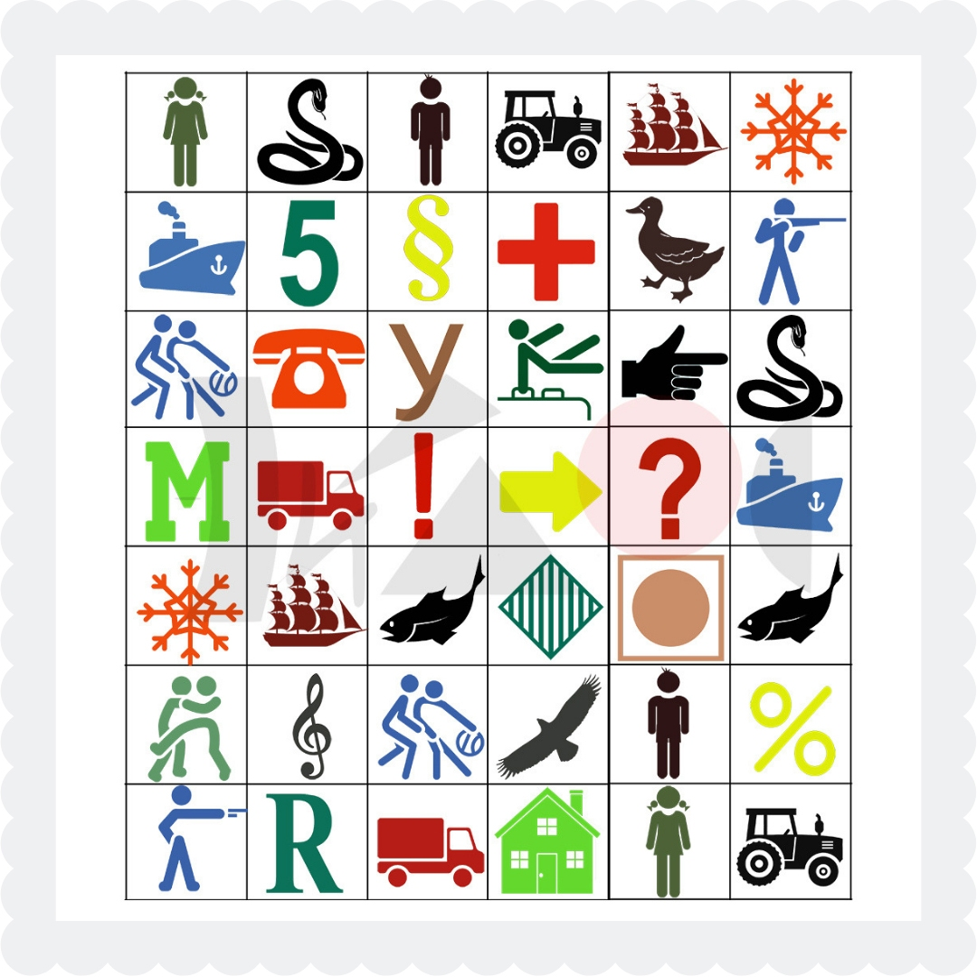

Slide 38
Игра
«Запомни слова»

Slide 39
Игра
«Продолжай»

Slide 40


Slide 41
